Slide 1
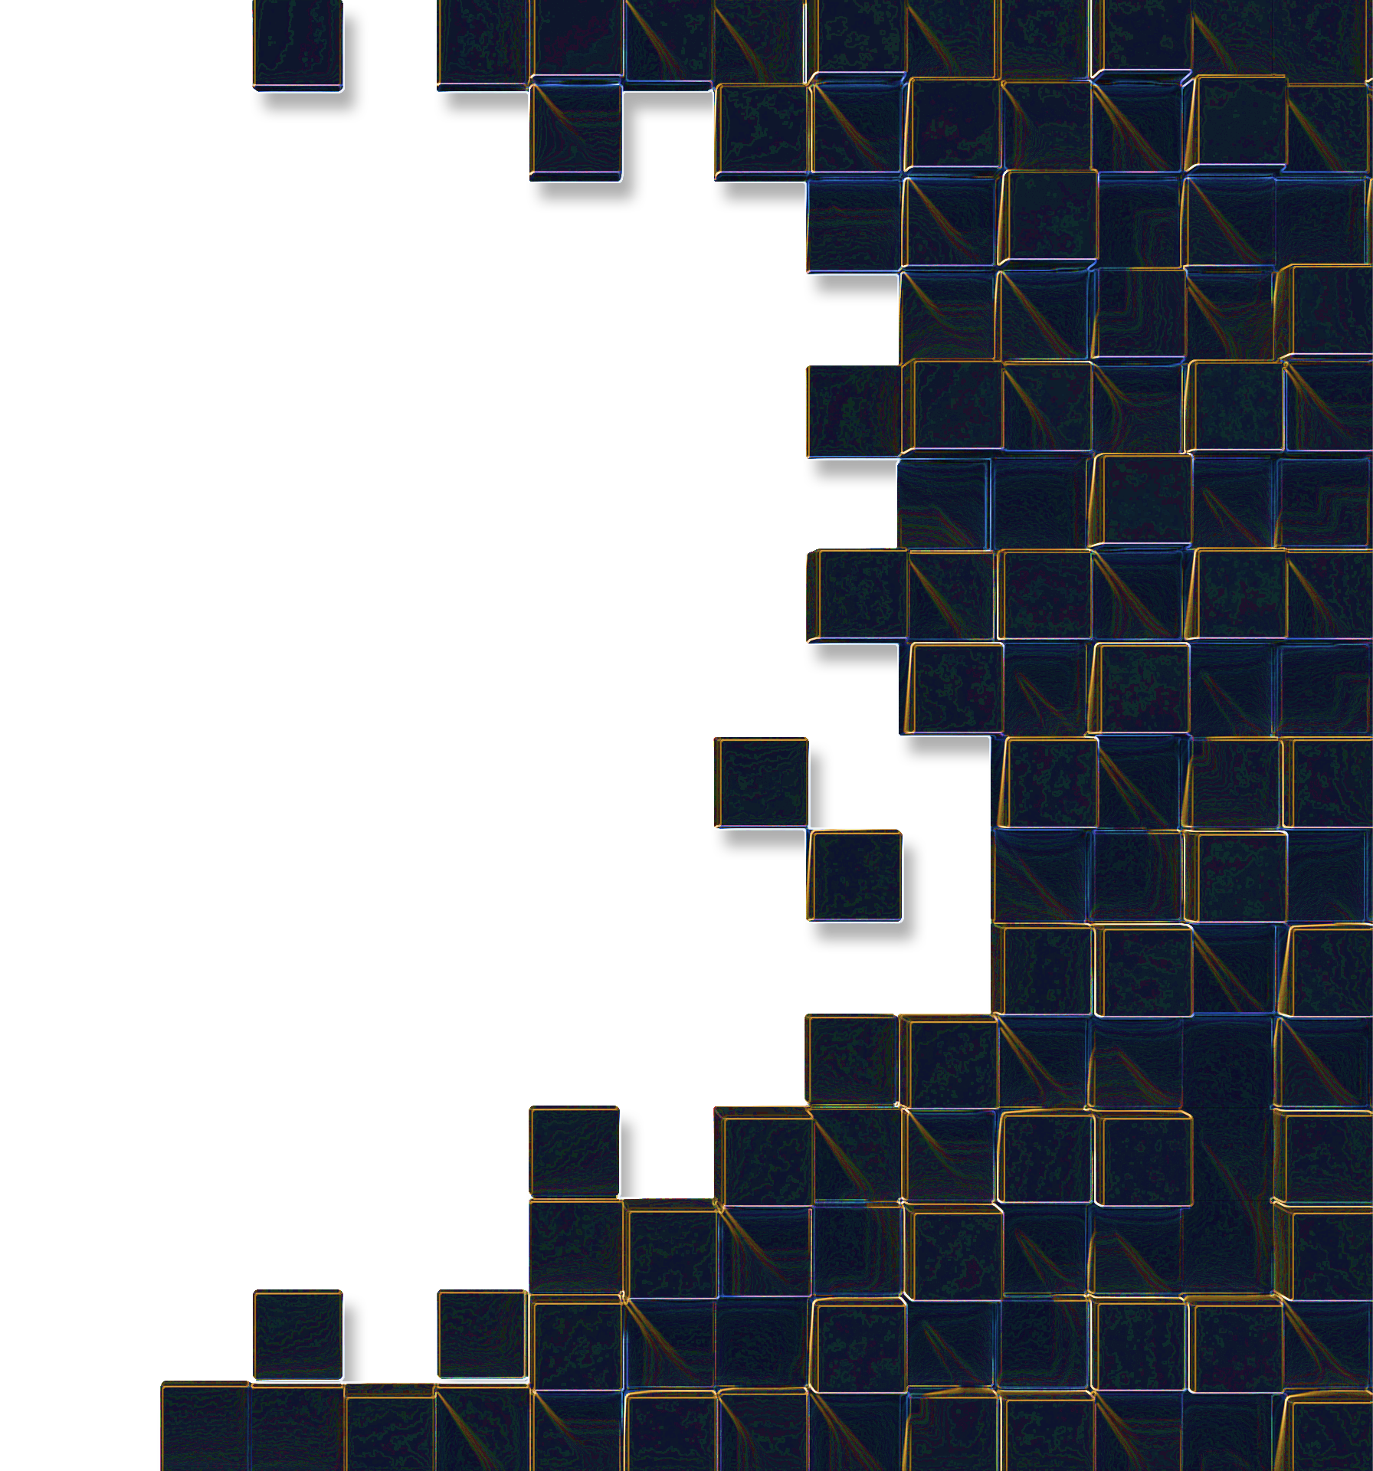


PROJECT: ReWalk
2019182006 | 김동재
2019182023 | 양정우
2019182031 | 임윤수

Slide 2
0 .
목차
1
1.
세계관
3.
아이템

Slide 3
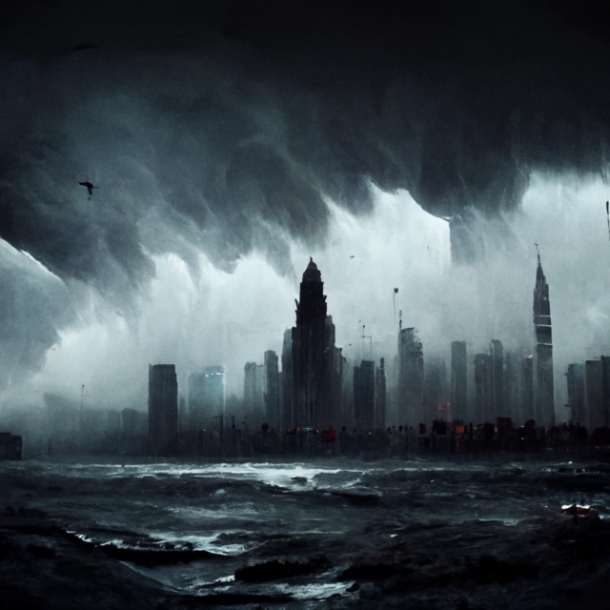
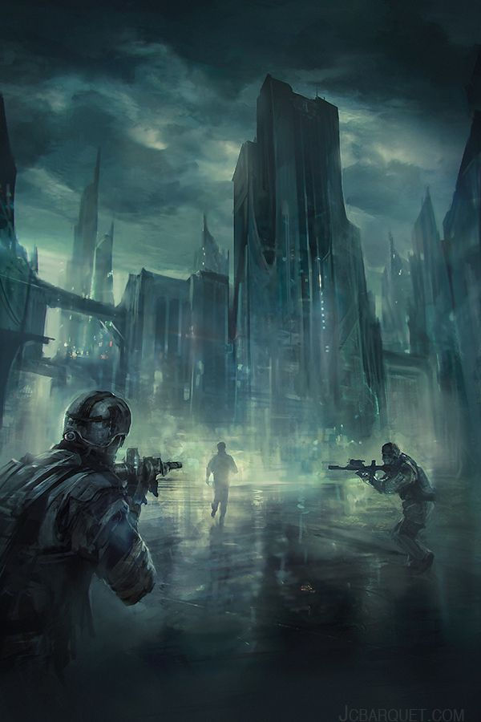
1 .
세계관 – 배경
2
공간적 배경
프로젝트: 리워크는 수십년간 이어진 전쟁과 각종 재난으로 인해 황폐화된 지구를 게임 세계관의 공간적 배경으로 두고 있다.
시간적 배경
프로젝트: 리워크는 복종 및 침묵이 최고의 미덕으로서 여겨지는 2062년의 미래를 게임 세계관의 시간적 배경으로 두고 있다.

Slide 4
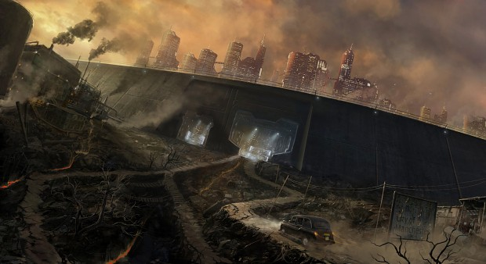
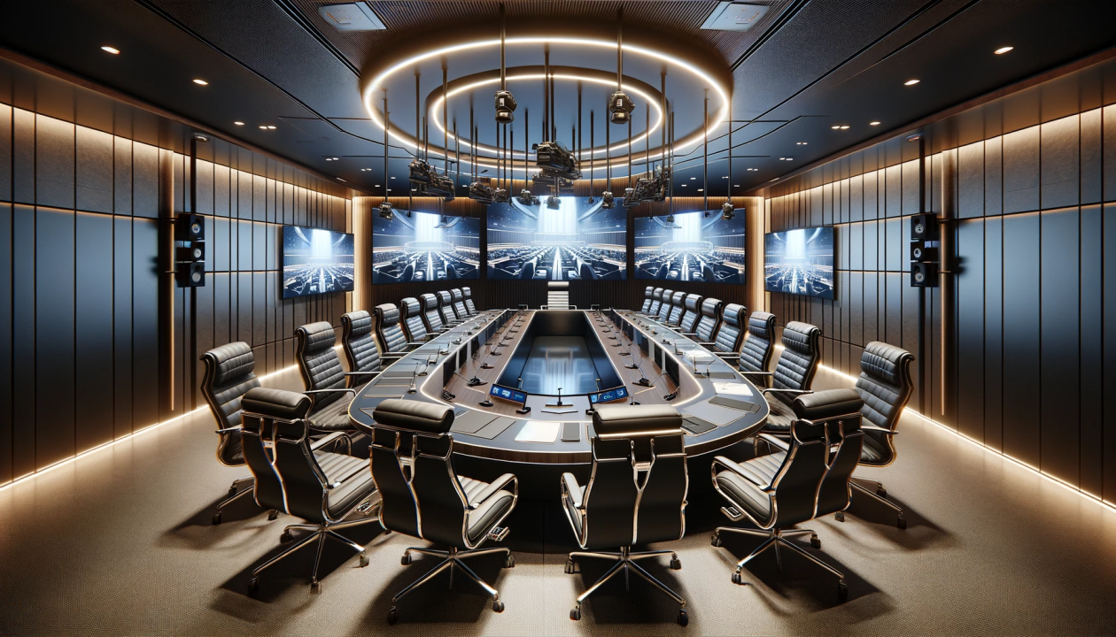
1 .
세계관 – 주요 설정
3
시타델
지표면의 50% 이상이 전쟁으로 인해 황무지가 되어버린 지구에서 유일하게 인간이 생존 가능한 397개의 계획 도시이다. 벽으로 둘러싸인 특유의 폐쇄적인 구조 상 거주 가능한 인원의 수가 한정되어 있기 때문에 인구의 유출 및 유입에 극도로 민감하며, 노동력 상실/불온사상에 해당하는 이들을 추방함과 동시에 시타델로 들어오고자 하는 순례자들 중 노동력을 제공 가능하며 각 시타델의 체제에 순종적인 이들을 수용함으로써 인구의 균형을 유지하고 있다.
의회
시타델의 운영 및 통치에 참여할 수 있는 권력을 가진 기술관료들이 모여서 만들어낸 기관으로, 구성원의 대다수가 크고 작은 기업과의 연관이 있는 기술자들로 구성되어 있다. 특정 기업에 속한 의회 구성원이 총 구성원의 과반수를 넘어설 경우, 해당 기업의 의지가 곧 의회의 의지인 것으로 변질되는 경우도 비일비재하다.

Slide 5
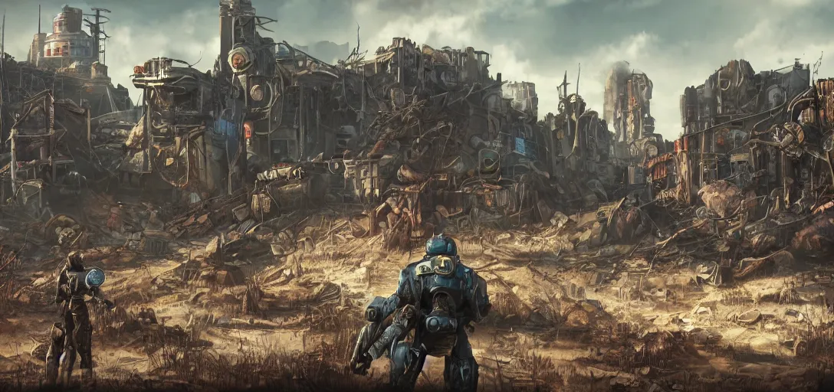
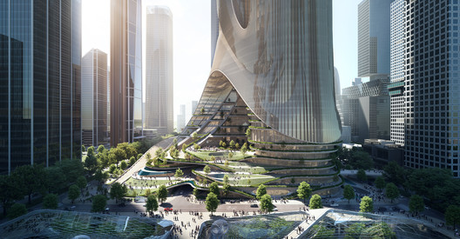
1 .
세계관 – 주요 설정
4
황혼 전쟁
2023년, 태평양 심해저 광물자원을 둘러싼 ‘미-중 태평양 충돌’을 시작으로 2047년, 무의미한 분쟁의 끝을 알린 ‘여명 선언’까지 24년간 끊임없이 이어진 전쟁을 통틀어 일컫는 말로, 이 전쟁 동안 대부분의 국가가 멸망하거나 영토에 대한 통치권을 상실하였으며, 전쟁 내내 마구잡이로 사용된 핵무기와 생화학 병기로 인해 지표면의 50% 이상이 단기간의 체류조차 인체에 극도로 치명적인 맹독성 황무지가 되어버렸다.
초거대기업
황혼 전쟁을 통해 수십년간 막대한 이익을 거둬들여 국가와 법의 기능을 대신할 수 있을 정도로 규격 외 과성장을 달성한 기업을 일컫는 말로, 특정 분야에서 기술적 특이점을 돌파한 기술을 보유하고 있을 뿐만 아니라 막대한 부를 기반으로 자사의 산하에 있는 여러 시타델의 치안 유지 및 필수 물자 공급을 담당하고 있기 때문에 ‘여명 선언’ 이후에도 무소불위의 권력을 휘두르고 있다.

Slide 6
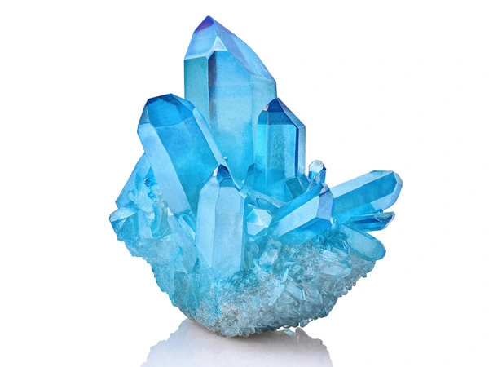
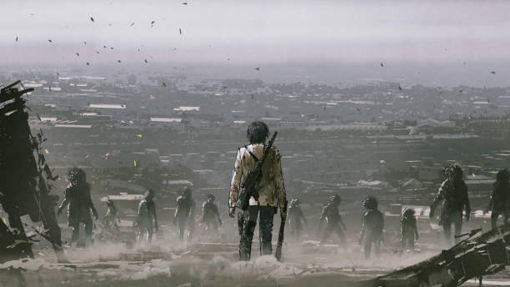
1 .
세계관 – 주요 설정
4
디비늄
2056년, 구 시베리아에 위치한 시타델인 퉁구스카-1에 추락한 운석에서 발견한 외계 광물로, 질량이 커질수록 이에 비례하여 막대한 에너지를 방출하기 때문에 황혼 전쟁 이후 자원의 고갈로 인해 지속되던 세력 간의 냉전을 끝낼 신물질로 여겨졌다. 그러나 1년도 채 지나지 않아 방출되는 에너지의 양에 비례하여 인체에 치명적인 이상현상이 발생한다는 위험성이 드러났으나 디비늄을 향한 욕망은 끊이질 않고 있다.
순례자
황혼 전쟁 이후로도 기업이나 시타델과 같은 다양한 세력들 사이에서 이권을 차지하기 위한 냉전은 끊임 없이 이어졌고, 순례자는 그 과정에서 발생한 무력 충돌이 발생했을 때 새로운 거주지를 찾아 오염된 지상을 헤매는 이들을 일컫는다. 순례자가 발생하는 경우는 그다지 많지 않지만, 한번 순례자가 발생할 경우 인근 시타델의 인구 정책에 심각한 위협이 될 정도로 대량의 순례자들이 오염지대로 방출되기 때문에 각 세력은 이들을 처리하는 데에 골머리를 앓고 있다.

Slide 7

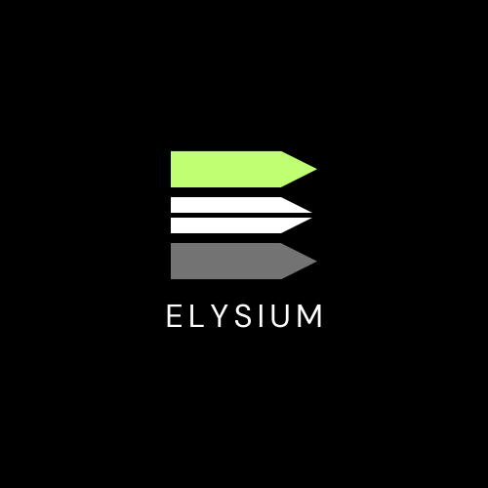

1 .
세계관 – 주요 세력
4
“재단이 여러분과 함께합니다.”
“더 나은 미래를 만들어갑니다.”
“만인의 행복을 위하여.”
추축 재단
뛰어난 로봇 공학 기술을 바탕으로 산업용 로봇 시장을 장악하는데 성공한 기업이자 가장 오랜 역사를 가진 초거대기업으로, 수단과 방법을 가리지 않는 공격적인 인수합병을 통해 ‘약자’인 시타델과 기업을 집어삼키며 끊임 없이 세력을 키우는 것으로 악명이 높은 기업이다.
엘리시움 코퍼레이션
나노 입자 제어 기술에서 타의 추종을 불허하는 초거대기업으로, 황혼 전쟁에서 쓰인 생화학 병기의 78%가 자사의 나노 입자를 바탕으로 개발된 유기물 붕괴 유도제였으며, 유도제로 오염된 대지를 정화할 수 있는 ‘치료제’ 기술을 독점하여 막대한 부를 축적하고 있다.
유니온 인터내셔널(연방)
유전 공학 분야에서 두각을 드러낸 복수의 다국적 기업들이 연합하여 탄생한 초거대기업으로, 극한환경에 내성을 가진 GMO 제작 기술의 독점을 통해 식량의 무기화에 앞장서고 있으며, 이로 인해 다수의 기업, 시타델 의회와 적대적인 관계에 놓여있다.

Slide 8
1 .
세계관 – 주요 세력
4

Slide 9
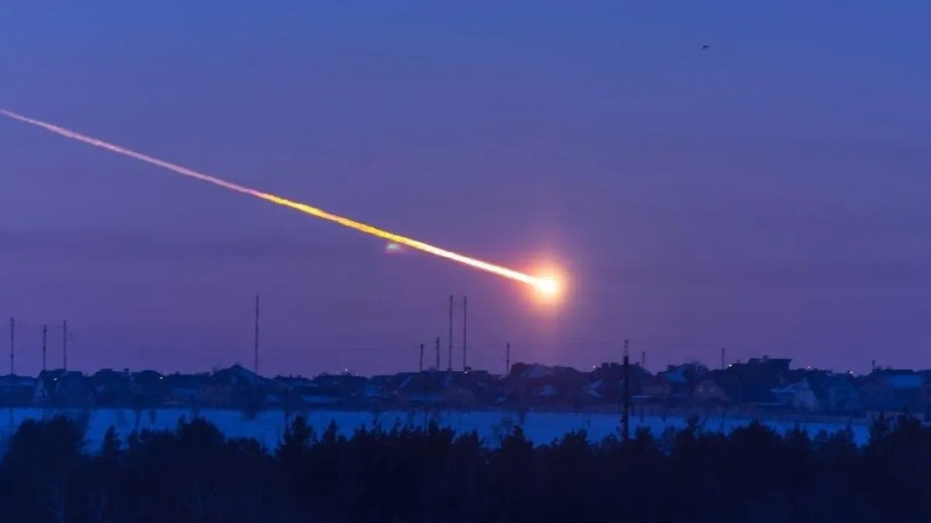
1 .
세계관 – 타임라인
3
퉁구스카-1 운석우 사건
2056년, 구 러시아의 동부 지역에 건설된 추축 재단의 시타델 퉁구스카-1에 질량 20000톤에 달하는 운석이 폭발하여 발생한 대량의 운석우가 추락하여 퉁구스카-1을 초토화시킨 사건으로, 이 사건으로 인해 추축 재단은 막대한 물적/인적 손실이 발생했을 뿐만 아니라 추락한 운석을 회수하는 과정에서 해당 도시의 지배권을 노린 초거대기업 ‘연방’과의 무력충돌로 인해 퉁구스카-1의 지배권과 운석의 소유권까지 상실하게 되었다.

Slide 10

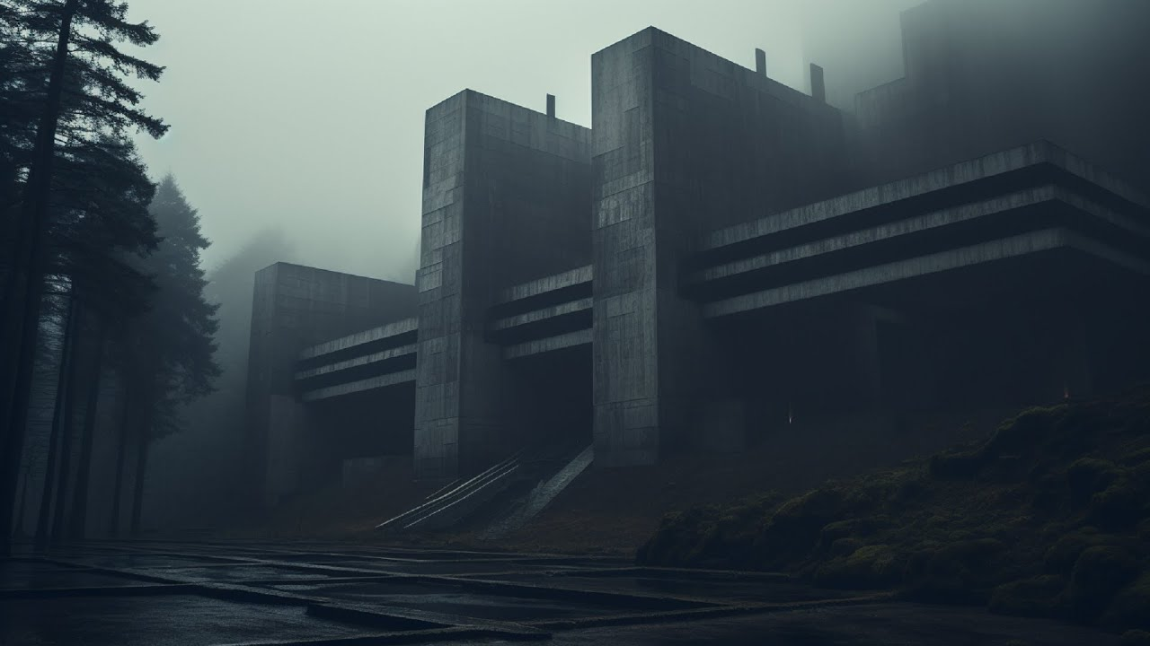
1 .
세계관 – 타임라인
4
L.A.B(노동지원사업) 계획
퉁구스카-1 사건으로 인해 재정에 심각한 타격을 입어 추축 재단의 공격적인 확장에 제동이 걸리자, 재단은 긴급이사회를 소집하여 빠져나간 인적 손실을 메꾸기 위해, 각종 사유로 인한 육체의 손실로 노동력을 완전히 상실한 인간을 계획도시 내에서 차출한 뒤, 특수한 ‘재활’ 과정을 거쳐 회사의 노동력으로서 활용하는 L.A.B(Labor Assistant Business, 노동지원사업) 계획을 추진하였다.
비밀 연구시설 알파-0
타 기업의 눈을 피해 비밀리에 진행되어야 할 프로젝트 및 연구를 수행하기 위해 추축 재단은 시타델로 위장한 비밀 연구시설 알파-0을 각종 첨단 기술을 동원하여 8개월만에 완공하였다. 시설이 완공되자 재단은 건설에 참여한 노동자들을 보상금 지급의 명목으로 알파-0으로 데려와 L.A.B 계획의 초기안을 적용했으나, 적용 결과 ‘중대한 기술적 결함’이 발견되어 L.A.B 계획은 이사회의 논의 끝에 추가적인 투자 및 연구의 중단이 결정되었다.

Slide 11
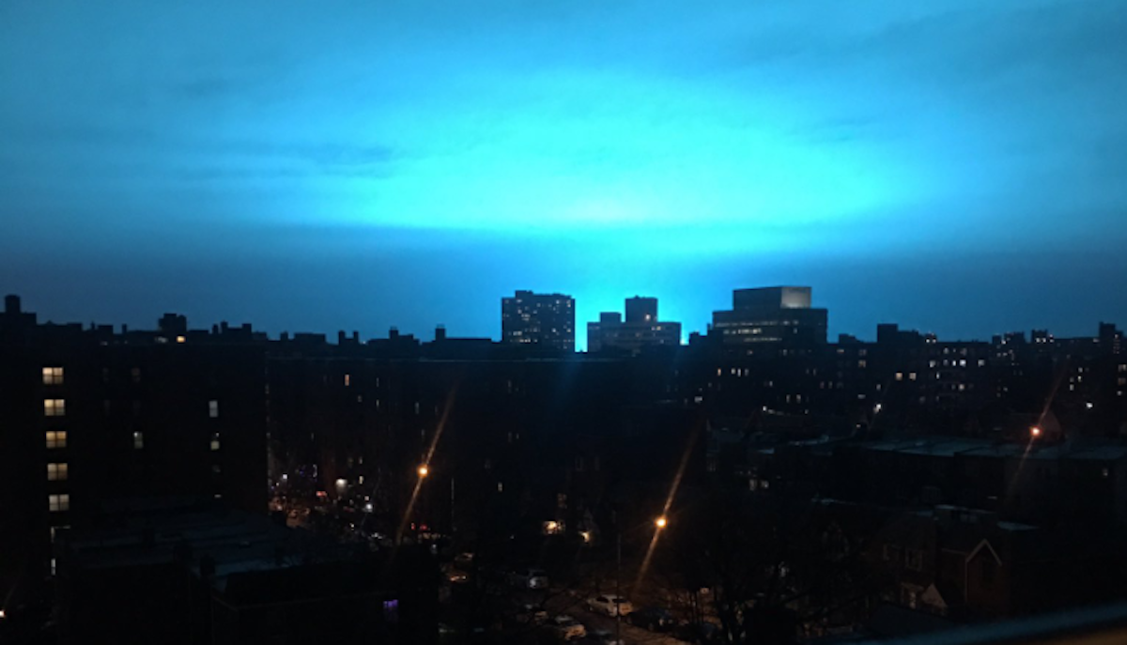
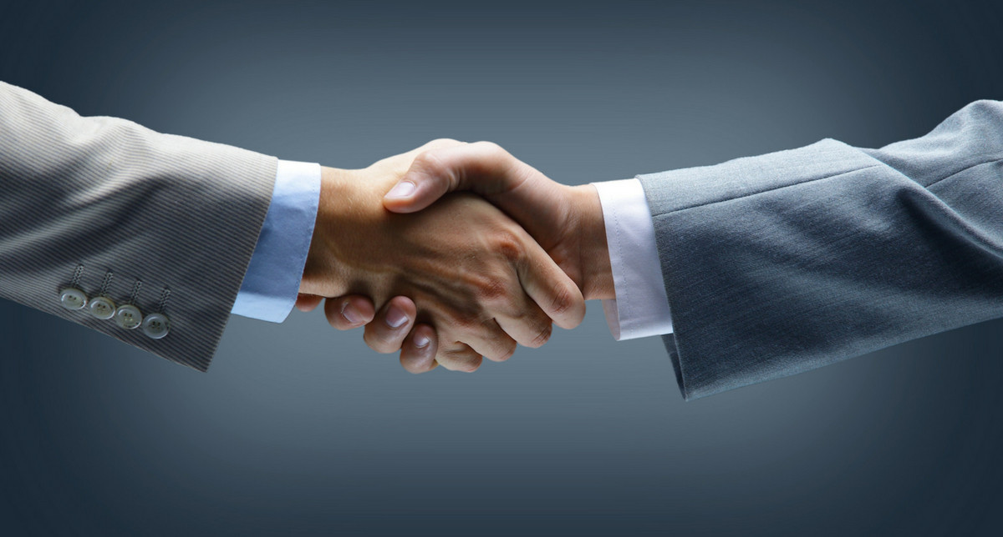
1 .
세계관 – 타임라인
5
청야 사태
2057년, 퉁구스카-1에 추락한 운석에서 추출해낸 미지의 물질 ‘디비늄’을 실험하던 연방의 시타델 톰스크-7에서 과적재된 디비늄이 공명하여 인간에게 치명적인 각종 이상 현상 및 대규모 폭동을 일으킨 사건으로, 해당 사건을 은폐하기 위해 연방은 톰스크-7이 위치한 시베리아 연방관구를 통째로 우호 관계에 있던 초거대기업 ‘엘리시움’ 에게 양도하는 대신 부상자와 난민의 60%를 인근 엘리시움의 시타델로 분배하는 협상에 성공하였다.
해리스-아즈마 밀약
연방에 의해 떠넘겨진 청야 사태의 후폭풍에 골머리를 앓고 있던 엘리시움에게 추축 재단이 난민과 사상자 문제를 해결할 수 있다며 비밀리에 접선을 시도하였고, 이윽고 톰스크-7에서 회수한 디비늄에 대한 연구자료에 더해 향후 회사 간의 기술 및 인력의 적극적 교류를 조건으로 엘리시움 산하의 시타델에 유입된 부상자와 난민의 15%를 추축 재단이 매년 수용하겠다는 두 초거대기업간의 협상가들의 이름을 딴 밀약이 성사되었다.

Slide 12

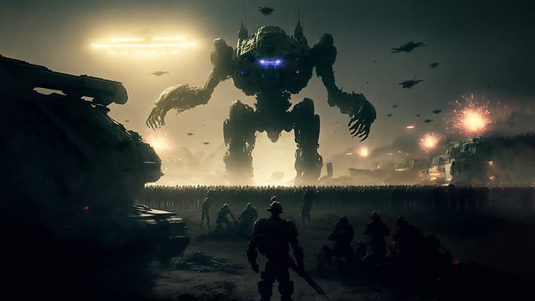
1 .
세계관 – 타임라인
6
프로젝트: 워커
2060년, 디비늄에 대한 추가적인 연구를 기반으로 동물 의식의 데이터화와 특수 광원을 이용한 잠재의식 유도와 같이 다양한 신기술을 획득한 추축 재단은 3년 전 ‘기술적 결함’으로 인해 중지되었던 L.A.B 계획이라면 지속적으로 유입되는 난민과 부상자의 문제를 해결할 수 있다 판단한 이사회의 논의 끝에 순례자들을 대상으로 L.A.B 계획의 기술적 결함을 보완한 프로젝트: 워커를 알파-0에서 극비리에 실행하였다.
장막 해제 사건
2061년, 톰스크-7을 봉쇄 중이던 엘리시움의 방어선에서 원인불명의 이유로 방어선 내에 가동 중이던 모든 로봇이 폭주하여 이를 진압하는 과정에서 톰스크-7에서 발생하는 이상현상을 억제, 은폐하는데 사용되던 초대형 인공 나노 입자 적란운인 ‘장막’이 일시적으로 해제된 사건으로, 폭주한 로봇의 약 82%가 재단에서 제작한 산업용 로봇이라는 사실이 밝혀지자 다수의 기업 및 시타델에서 재단 제품의 대규모 리콜이 발생하였다.

Slide 13
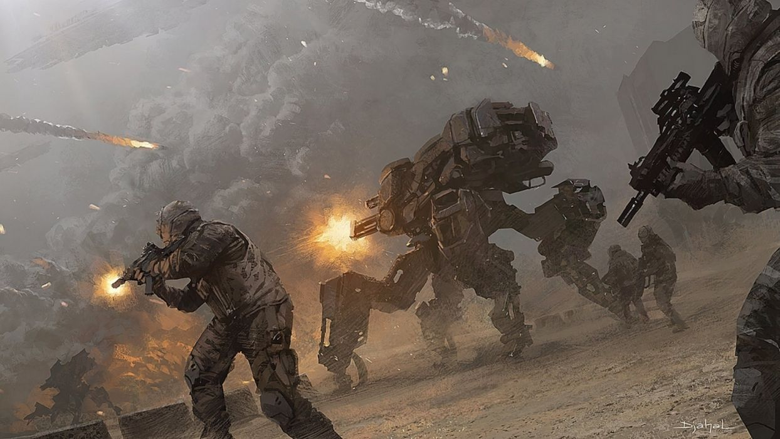
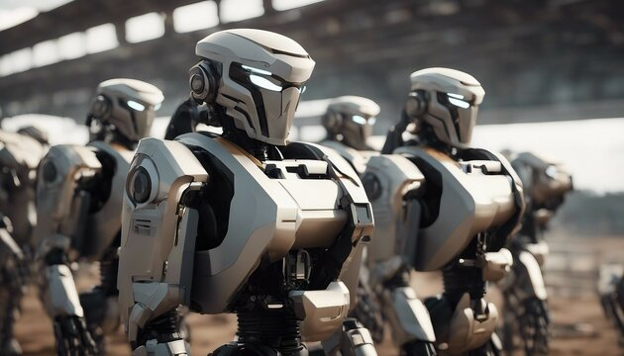
1 .
세계관 – 타임라인
6
여명 선언 파기
2062년, 해리스-아즈마 밀약을 눈치챈 연방이 엘리시움에게 양도했던 시베리아 연방관구의 반환을 요구하며 대규모 병력을 이끌고 연방관구 내의 계획도시 6곳을 무력 점거하자, 여명 선언의 파기를 선언한 엘리시움은 보복으로 연방의 대형 계획도시인 상하이-12에 대규모 폭격을 감행하였다. 이로 인해 수십만에 달하는 부상자가 발생하자, 추축 재단은 각종 달콤한 제안을 미끼삼아 이들을 자사의 새로운 ‘재활’ 프로젝트에 참여시켰다.
프로젝트: 리워크
여명 선언 파기로 인해 발생한 부상자들을 ‘재활’을 미끼로 알파-0으로 이주시키는데 성공한 재단은 장막 해제 사건으로 리콜된 산업용 로봇을 프로젝트: 워커에 사용된 기종과 비슷하게 작동하도록 개량한 뒤, 군수물자 개발에 참여 중이던 기업들과 시타델의 시제품을 실험 데이터 공유를 조건으로 대량으로 매입하기 시작했다. 바야흐로, 알파-0을 무대로 기업과 시타델의 묵인 하에 실행된 대규모 인체실험인 ‘프로젝트: 리워크’의 탄생이었다.

Slide 14
1 .
세계관 – 시놉시스
7
줄거리
수십년간 이어진 전쟁으로 인해 지표면의 50% 이상이 오염되어 회색의 황무지가 되어버린 2062년, 기업 간의 영토분쟁 중 일어난 대규모 폭격으로 가족과도 같았던 부대원들과 양 다리를 잃은 당신은 추축 재단에서 추진 중인 시제품을 이용한 ‘재활’ 프로젝트인 ‘프로젝트: 리워크’에 참가하기 위해 아직 이름조차 없는 최신식 시타델로 이동하던 도중 갑작스러운 공격에 정신을 잃게 된다. 이윽고 정체불명의 밀실에서 사이렌 소리와 함께 로봇의 육체로 깨어난 당신, 밀실 내에 울려 퍼진 방송을 통해 이 프로젝트가 다수의 피실험자들로 구성된 4개의 팀이 실험자들의 지시에 따라 임무를 수행하며, 임무를 완수한 단 한 팀만이 실험장을 탈출할 수 있는 끔찍한 인체실험이라는 것을 깨닫게 되는데….

Slide 15
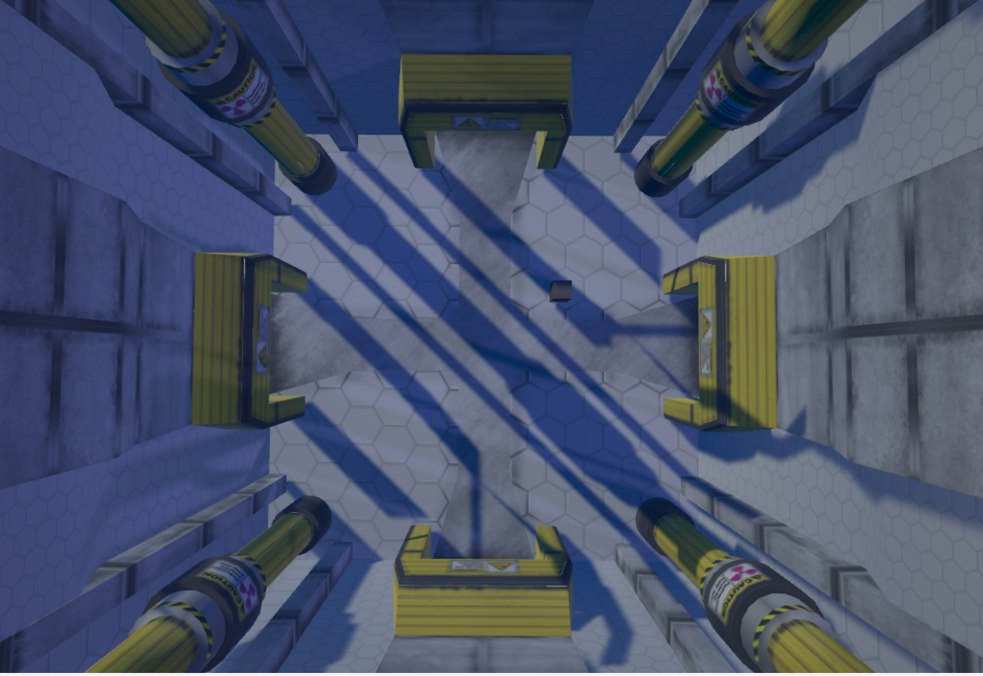
3 .
맵 – 개요
7
실험장
추축 재단이 알파-0에 프로젝트: 리워크를 위해 비밀리에 건설한 지하 실험장이다. 25개의 방과 40개의 통로로 구성되어 있으며, 프로젝트에 ‘자원’한 피실험자들이 실험을 원활히 수행하기 위한 다양한 함정과 무기, 장치들이 구비되어 있다.

Slide 16
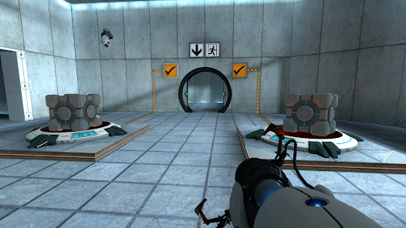
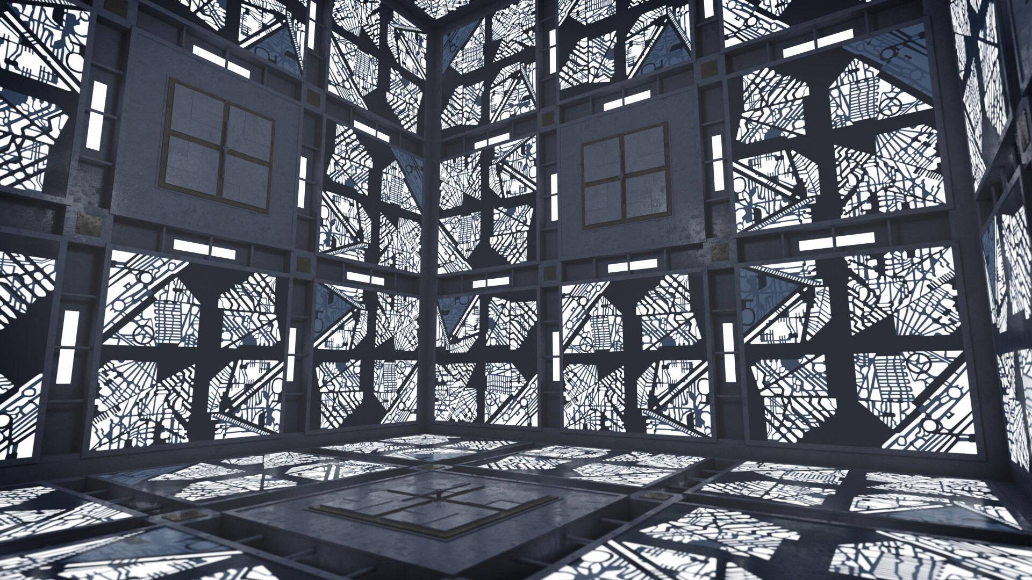
3 .
맵 – 컨셉
4
디자인적 측면 - 포탈
포탈의 애퍼처 사이언스의 차가우면서도 경직된 분위기 및 인테리어와, 곳곳에 붙어있는 친절하면서도 살벌한 경고문에서 비인간적인 실험이 수행될 프로젝트: 리워크의 실험장 디자인을 확립하였다.
구조적 측면 - 큐브
큐브의 인간에게 치명적인 함정으로 가득 찬 무한히 반복되는 밀실이라는 컨셉을 실험장의 구조적 측면에 적용하여 함정과 엄폐물의 배치를 제외하면 완벽하게 동일한 구역이 반복되도록 맵을 설계하였다.

Slide 17
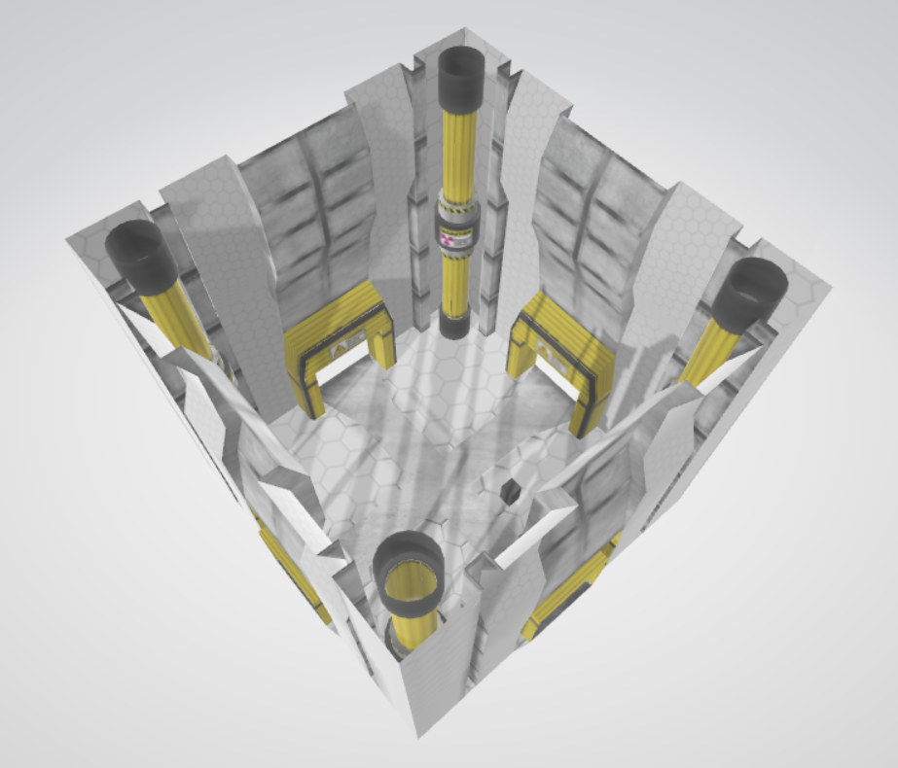
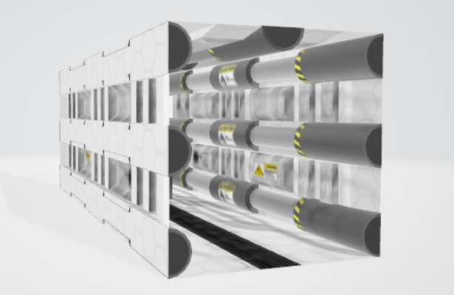
3 .
맵 – 크기 및 주요 지역
7
맵 전체 지도
맵 크기(넓이)
189 X 189(m^2)
: 구역 : 복도 : 환풍구
구역
복도
주요 지역
구역 | 피실험자에게 적대적인 함정이 일정 시간마다 작동하며, 생존에 필요한 아이템이 배치됨.
복도 | 구역과 구역 사이를 잇는 통로로, 임무 수행에 필요한 아이템과 오브젝트가 배치됨.
환풍구 | 특정 구역에 배치된 비밀 통로로, 이용 시 환풍구가 있는 다른 구역으로 빠르게 이동 가능함.

Slide 18

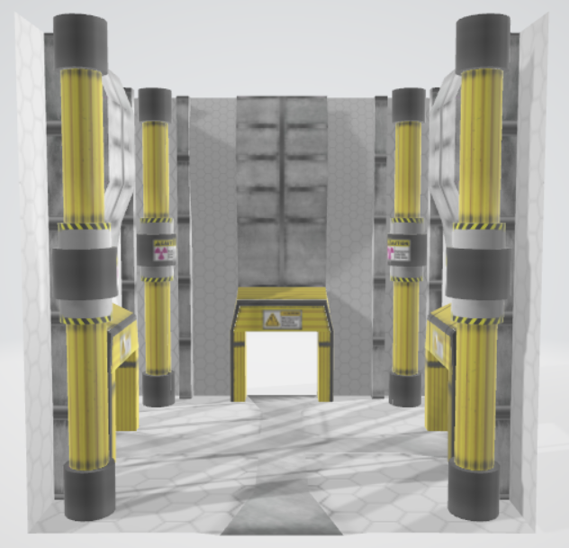
3 .
맵 – 구역
4
구역
실험장에서 가장 넓은 공간인 구역은 총 25개가 실험장 내에 존재한다. 피실험자들의 생존을 도와줄 물자와 각종 유용한 장치들이 배치되어 있지만 이를 쉽게 이용할 수 없도록 극도로 치명적인 함정이 설치되어 있다. 함정은 일정 시간을 주기로 작동하도록 설정되어 있으나 외부에서의 조작에 따라 설정된 주기를 무시하고 즉시 작동될 수 있다.
가로 | 세로 | 높이
25m | 25m | 25m
함정 작동 주기 | 아이템 스폰 지점
30초 | 4군데( )

Slide 19
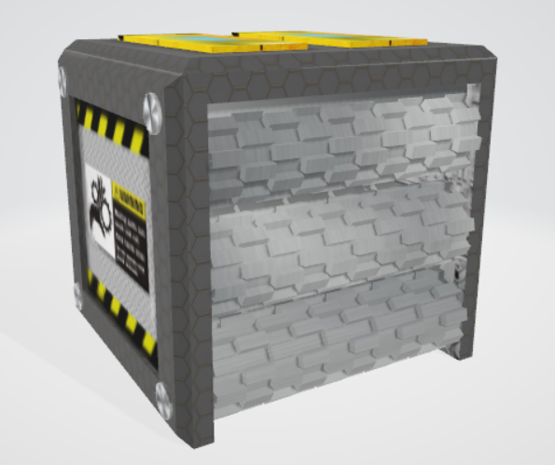
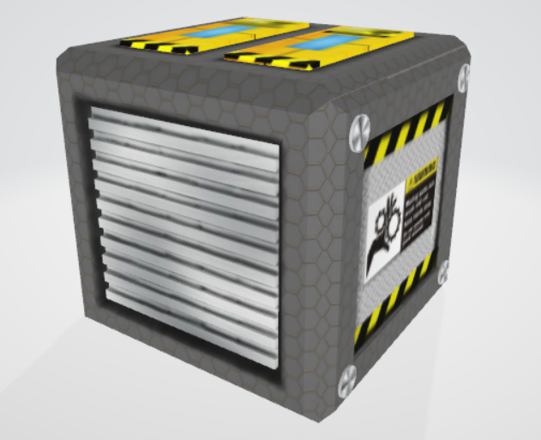
3 .
맵 – 구역 – 주요 오브젝트
4
분쇄기
집어넣은 것은 무엇이든 분쇄가 가능한 대형 분쇄기는 실험실 내에 단 4대만 존재하는 중요한 오브젝트이다. 피실험자들은 획득한 아군/적군 두뇌 코어를 분쇄기와의 상호작용을 통해 분쇄할 수 있으며, 이를 통해 해당 피실험자를 영구적으로 제거할 수 있다. 그러나 실험이 후반에 접어들면 분쇄기가 이동 전 분쇄했던 코어의 수에 비례한 속도로 실험장의 외곽을 직선 이동하며, 피실험자가 감지 범위 내에 들어섰을 경우 붉게 발광하며 해당 피실험자가 감지 범위에서 벗어나거나, 분쇄기에 치여 즉사할 때까지 통상 이동속도의 3배에 달하는 속도로 질주하기 때문에 실험 초반에 코어의 분쇄에 앞서 신중한 판단이 요구된다.

Slide 20
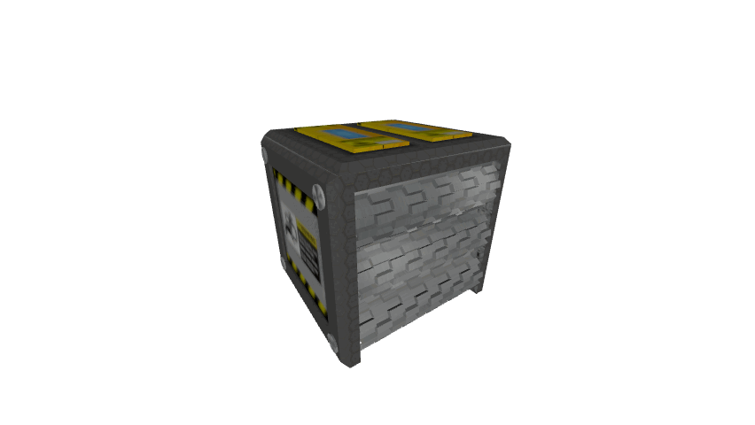
3 .
맵 – 구역 – 주요 오브젝트
4
분쇄기 이동 경로 / 배치 지역
화살표( ) : 이동 경로, 원( ) : 배치 지역
가로 | 세로 | 높이
6m | 6m | 6m
통상 이동 속도 | 최대 이동 속도
10 * {1 + 0.1*(코어 개수)}m | 30 * {1 + 0.1*(코어 개수)}m

Slide 21
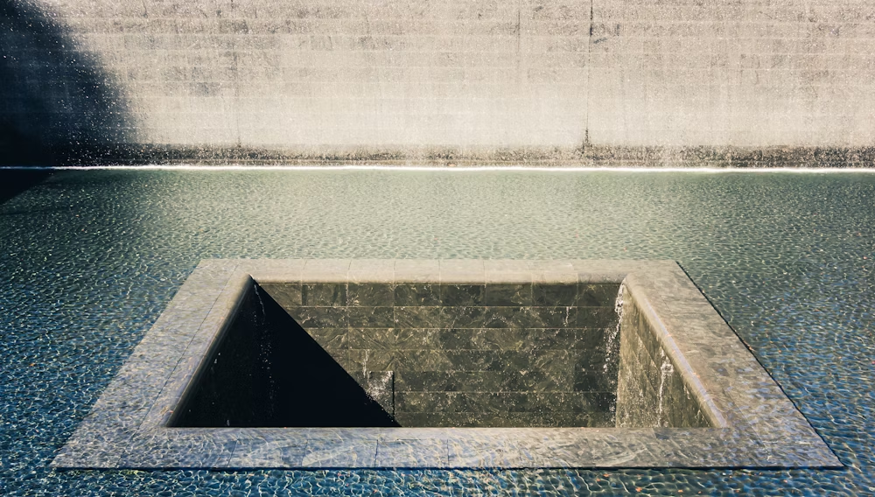
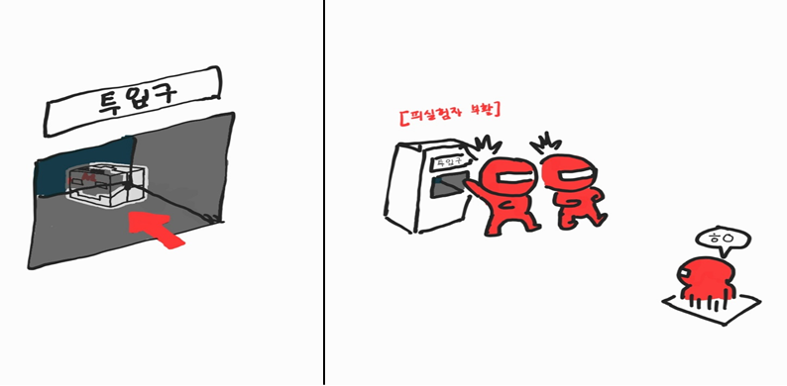
3 .
맵 – 구역 – 주요 오브젝트
4
투입구
피실험자들의 로봇 육체를 제작하는 지하 공장 라인에 직통으로 이어져 있는 투입구는 실험실 내에 단 4대만 존재하는 중요한 오브젝트이다. 피실험자들은 이곳에 획득한 아군 / 적군 피실험자의 두뇌코어를 상호작용을 통해 투입하거나, 두뇌 코어 상태인 피실험자가 직접 상호작용을 통해 스스로를 투입함으로써 두뇌 코어 상태였던 피실험자를 로봇 육체 상태로 다시 실험장에 복귀시킬 수 있다. 그러나 투입 직전 및 직후에 일시적으로 투입구를 사용 중인 피실험자는 무방비 상태가 되며, 피실험자가 복귀함과 동시에 실험장 내에 잔류 중인 모든 피실험자들의 HUD에 해당 정보가 게시되기 때문에 안전이 확실히 확보될 때에만 사용하는 것이 권장된다.

Slide 22
3 .
맵 – 구역 – 주요 오브젝트
4
투입구 배치 지역
: 투입구 배치 지역
가로 | 세로 | 높이
2m | 2m | 10cm
투입 전 대기 시간 | 투입 후 대기 시간
3초 | 3초

Slide 23
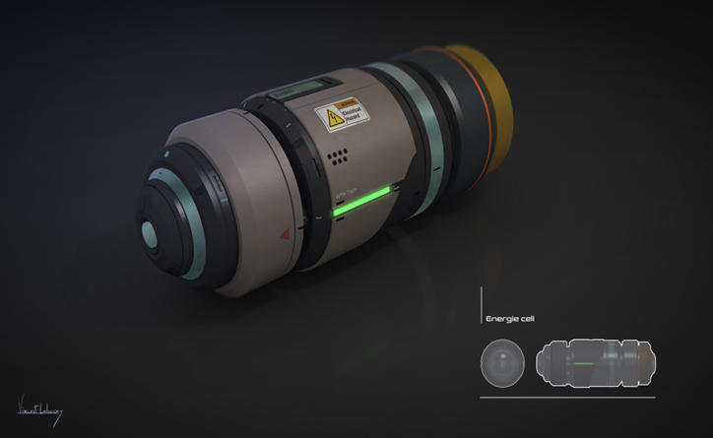
3 .
맵 – 구역 – 주요 오브젝트
4
토끼발 스폰 지역
: 스폰 가능 : 스폰 불가
토끼발
실험 후반부, 실험장에 단 1개만이 무작위 구역에 스폰하는 토끼발은 실험장을 탈출할 유일한 열쇠이다. 토끼발은 습득 시 초당 1%씩 활성화됨과 동시에 모든 피실험자들에게 운반자의 위치를 노출시키며, 이동 외의 공격이나 아이템 획득 등의 상호작용을 금지한다. 토끼발의 운반자가 사망할 경우 타 피실험자가 이를 강탈할 수 있기 때문에 아군 피실험자는 운반자를 최우선적으로 보호해야 한다.

Slide 24
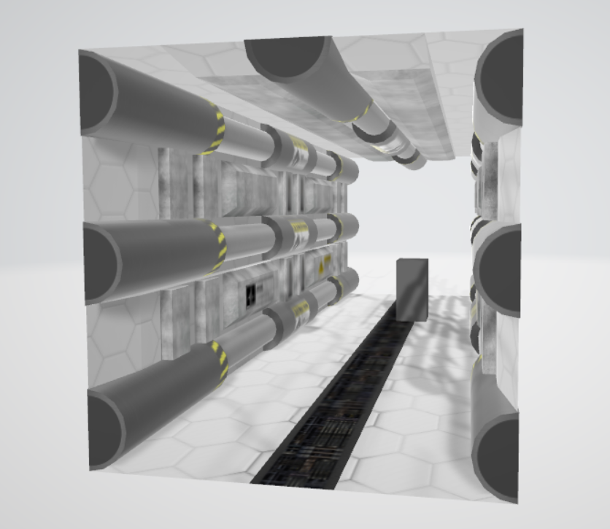
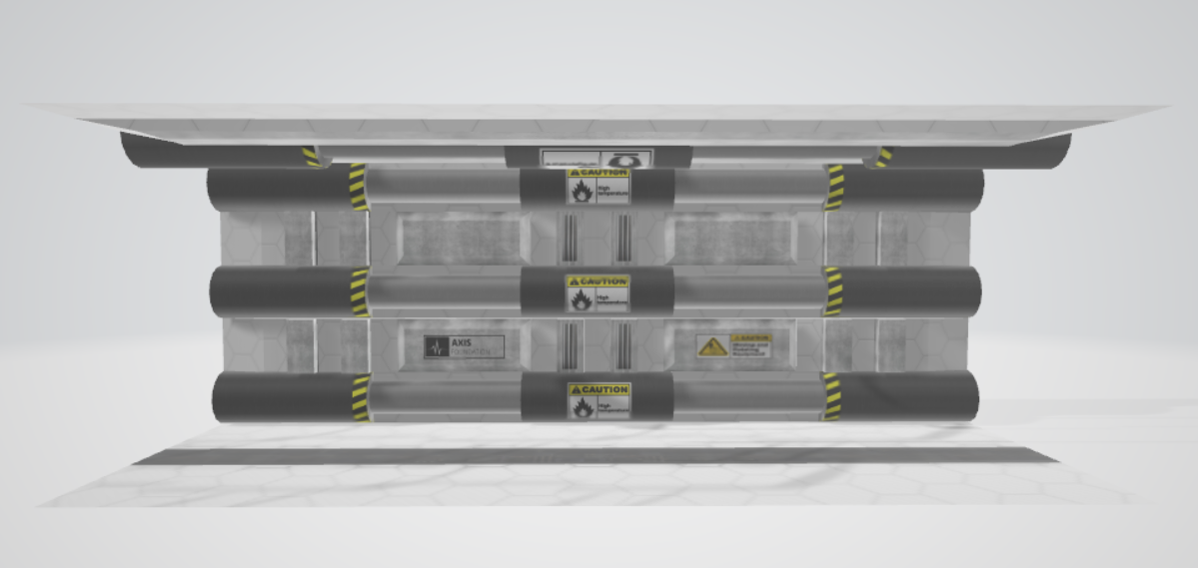
3 .
맵 – 복도
4
복도
구역과 구역 사이를 이어주는 실험장의 혈관과도 같은 복도는 총 40개가 실험장 내에 존재한다. 초반부 임무 수행에 필수적인 아이템 및 장치가 배치되며, 구역과 달리 별도의 함정이 설치되어 있지 않아 장기적인 체류가 가능하다. 실험장의 중앙에 가까운 복도일 수록 추가적인 엄폐물이 설치되어 다른 피실험자들의 공격으로부터 스스로를 보호할 수 있다.
가로 | 세로 | 높이
16m | 6m | 6m
최대 엄폐물 개수 | 아이템 스폰 지점
4개 | 1군데( )

Slide 25
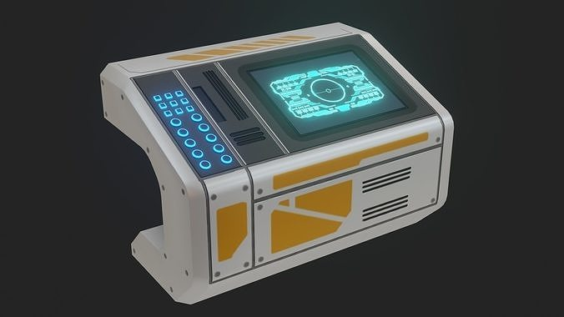
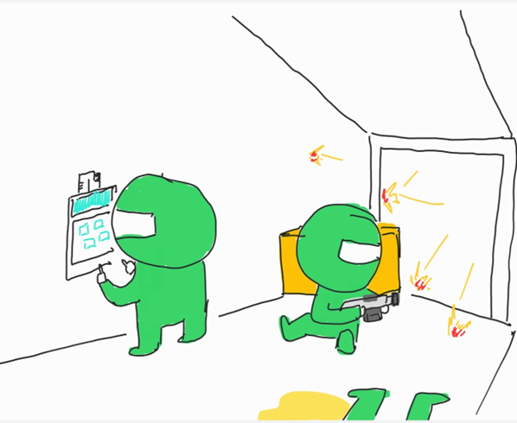
3 .
맵 – 복도 – 주요 오브젝트
4
단말기
1단계 실험에서 피실험자들이 이용하게 될 오브젝트로, 실험 시작과 동시에 40개의 복도 중 무작위로 선택된 3개의 복도에 1대 씩, 총 3대가 실험실 내에 배치된다. 단말기를 이용하기 위해서는 키카드를 소지한 피실험자가 상호작용을 통해 키카드를 소모하여 단말기를 활성화시켜야 하며, 활성화에 성공한 단말기를 통해 피실험자들은 ‘구역 소거’ 및 ‘통로 폐쇄’ 기능 중 하나를 골라 사용할 수 있다. 한번 기능을 사용한 단말기는 과부하 상태가 되어 30초간 사용이 불가능하며, 2회까지 기능을 사용한 단말기는 회로가 녹아 더는 사용할 수 없는 상태가 된다. 단말기를 사용하는 피실험자는 적의 습격에 무방비 상태로 노출되기 때문에 사용 중에는 아군의 엄호가 반드시 필요하다.

Slide 26
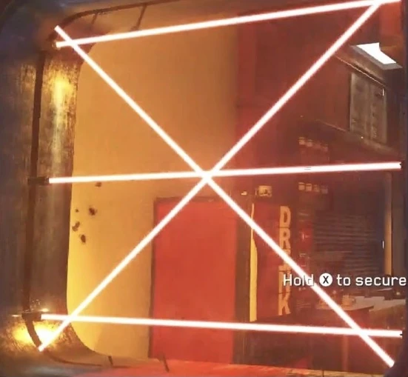
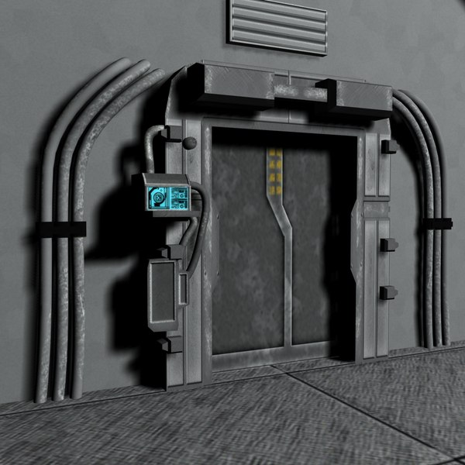
3 .
맵 – 복도 – 주요 오브젝트
4
단말기 배치 지역
: 배치 가능 : 배치 불가
기능 목록
구역 소거 | 복도 폐쇄
특정 구역을 지정한 후 발동, 해당 구역에 설치된 레이저 절단기가 작동하여 구역 내의 모든 피실험자를 제거한다. | 특정 복도를 최대 4개까지 지정한 후 발동, 해당 복도의 양 끝을 1분간 봉쇄하여 해당 복도를 통한 이동을 봉쇄한다.
최대 사용 횟수 | 재사용 쿨타임
2회 | 30초

Slide 27
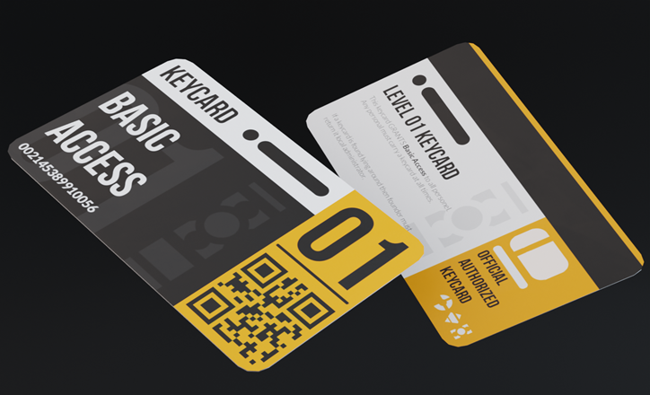
3 .
맵 – 복도 – 주요 오브젝트
4
키카드 스폰 지역
: 스폰 가능 : 스폰 불가
키카드
단말기 활성을 위해 필요한 소모품인 키카드는 실험 시작과 동시에 무작위로 지정된 3개의 통로에 각각 1개씩 스폰되며, 스폰된 키카드의 위치는 피실험자가 해당 키카드를 획득하기 전까지 모든 피실험자들에게 공유된다. 키카드는 1인당 최대 1개까지 습득이 가능하며, 소지 중 사망할 경우 아이템의 형태로 드랍되어 타 피실험자가 강탈할 수 있기 때문에 습득 시 빠른 사용이 요구되어진다.

Slide 28
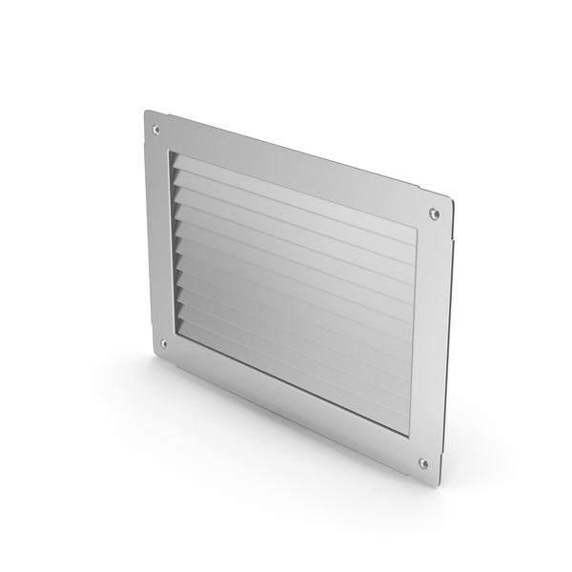
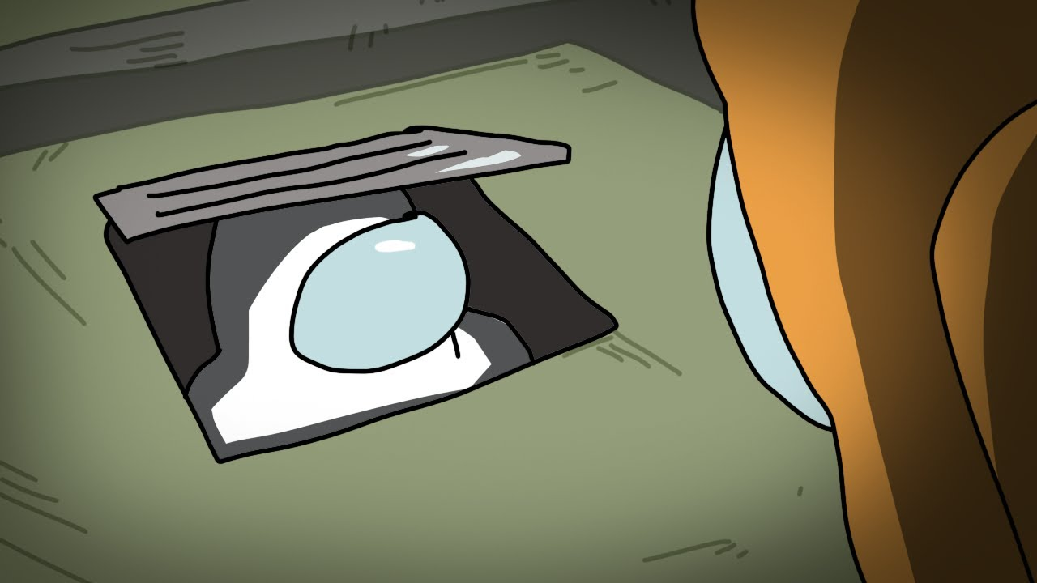
3 .
맵 – 환풍구
4
환풍구
한 구역에서 다른 구역으로 빠르게 이동할 때 사용할 수 있는 환풍구는 실험장 내에 총 5개가 존재하며, 사용 시 일정 시간 후 환풍구가 존재하는 다른 구역으로 즉시 이동이 가능하다. 먼 거리를 안전하고 빠르게 이동한다는 장점이 있지만, 이동 직전 및 직후에 피실험자가 일정 시간 동안 무방비 상태가 된다는 점과 도착한 환풍구 너머에 무엇이 있을지 사전에 확인이 불가능하다는 단점이 있다.
가로 | 세로 | 높이
2m | 2m | 10cm
이동 전 대기 시간 | 이동 후 대기 시간
5초 | 1초

Slide 29
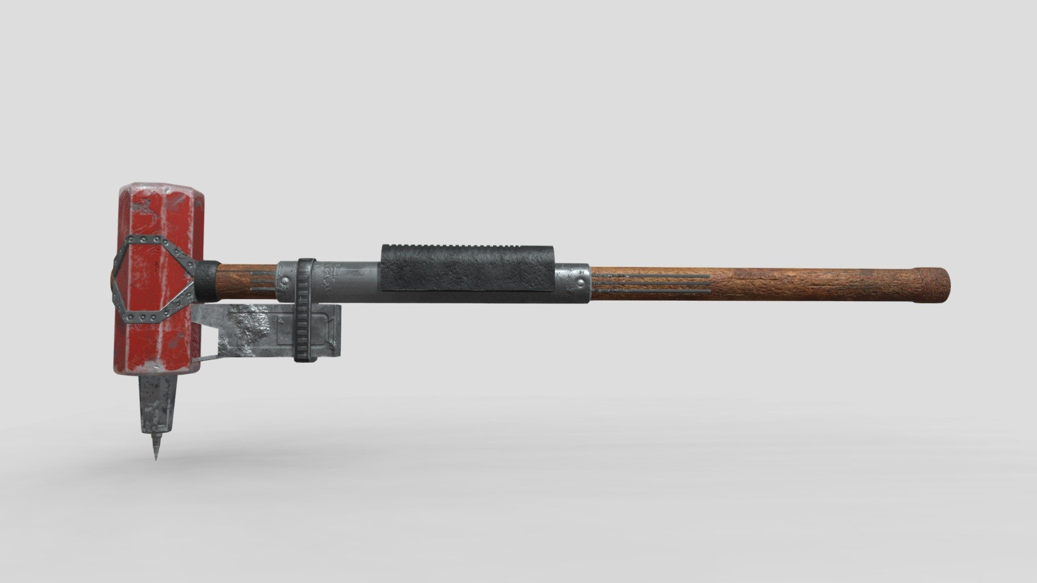
3 .
아이템 – 무기
7
아이템 유형
무기 / 근접무기
공격속도 | 데미지
2초에 1회 | 80
유효 사거리
전방 1.5m
1인당 최대 보유량
1자루
디비늄 장착형 슬레지해머 시험기 0호
추축 재단에서 디비늄의 에너지 방출 특성을 연구한 끝에 개발에 성공한 충격파 방출 기능을 가진 슬레지해머의 시험기이다. 내부에 장착된 농축된 디비늄을 통해 통상의 슬레지해머보다 훨씬 더 강력한 위력을 발휘하나, 디비늄에 지속적으로 노출될 경우 사용자에게 가해지는 악영향은 전혀 고려되어지지 않았다.
구역 당 최대 스폰 개수
기본 지급 무장이기 때문에 스폰되지 않음

Slide 30
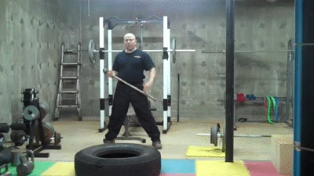
3 .
아이템 – 무기
7
사용 방법
1을 눌러 소지한 근접무기를 꺼낼 수 있으며, 좌클릭을 통해 공격이 가능하다. 공격이 실행되면 자동으로 근접무기를 휘두르는 모션과 소리가 출력되며, 공격 중 다른 행동(예 : 이동, 무기 전환 등)을 취할 경우 자동으로 공격이 취소된다. 공격 모션이 출력되는 동안 플레이어 전방 1.5m 내에 타 플레이어가 들어올 경우 해당 근접무기가 가진 데미지만큼 HP를 잃게 된다.
아이템 스폰 지역
해머 공격 모션 예시
: 스폰 가능 : 스폰 불가

Slide 31
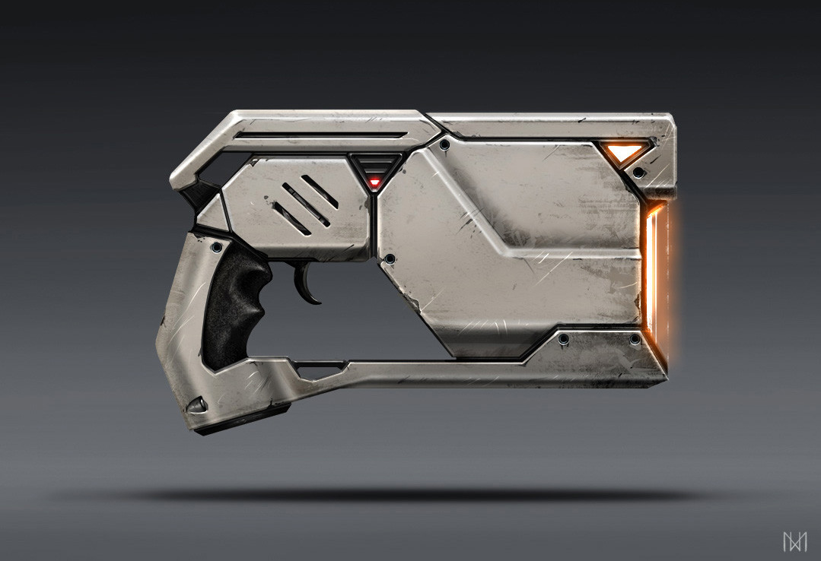
3 .
아이템 – 무기
7
아이템 유형
무기 / 원거리 무기
발사속도 | 데미지
최대 분당 300발 | 15
유효 사거리 | 장탄수
25m | 40발
장전속도 | 사용 탄환
-- | --
태양열 충전형 에너지 권총 HELIOS-1
아마데우스 사의 최신 프로젝트인 태양열 충전형 총기 HELIOS의 산물인 반자동 권총이다. 총에 충전된 에너지를 탄환으로 쓰기 때문에 작은 사이즈에도 불구하고 40발의 장탄수를 보유하고 있으나, 아마데우스 사의 대형 태양열 충전기를 실험장 내부로 들일 수 없었기 때문에 장전이 불가능하다는 단점이 존재한다.
구역 당 최대 스폰 개수
2자루

Slide 32
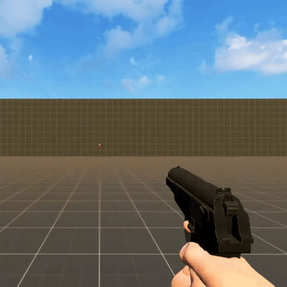
3 .
아이템 – 무기
7
사용 방법
2나 3을 눌러 소지한 권총을 꺼낼 수 있으며, 좌클릭을 통해 발사가 가능하다. 발사된 탄환은 히트스캔 방식으로 조준한 방향에 즉시 적중하며, 피격된 적은 권총의 데미지만큼 HP가 차감된다. 40발의 탄환을 모두 소모한 권총은 특유의 구조 상 장전이 불가능하기 때문에 다른 무기로 교체하기 전까지 사용 불가 상태가 된다.
아이템 스폰 지역
권총 사격 모션 예시
: 스폰 가능 : 스폰 불가

Slide 33
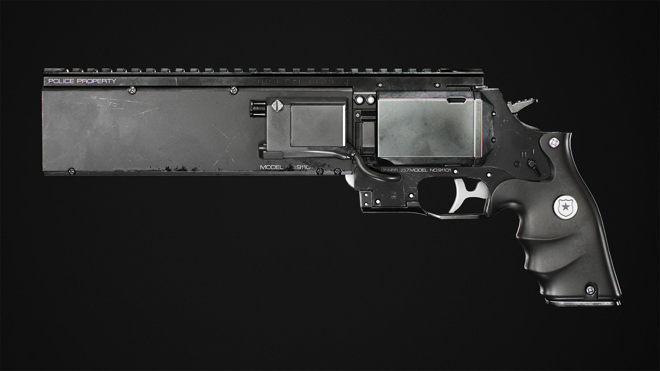
3 .
아이템 – 무기
7
아이템 유형
무기 / 원거리 무기
발사속도 | 데미지
분당 60발 | 40
유효 사거리 | 장탄수
45m | 5발
장전속도 | 사용 탄환
약 4초 | 대구경 탄환
중형 폭동 진압용 대구경 권총 H.A.R.M
아마데우스 사와 엘리시움 사가 협력하여 만들어낸, 기존의 소화기로 제압 및 사살이 불가능한 적대적 개체를 사살하기 위해 개발된 대구경 권총의 시제품이다. 군용 로봇의 외골격을 일격에 파괴할 정도의 강력한 화력과 장기간 운반을 위한 경량화엔 성공하였으나, 발사 시 발생하는 막대한 반동으로 인해 사용자에게 가해지는 부하는 고려되어지지 않았다.
구역 당 최대 스폰 개수
1자루

Slide 34
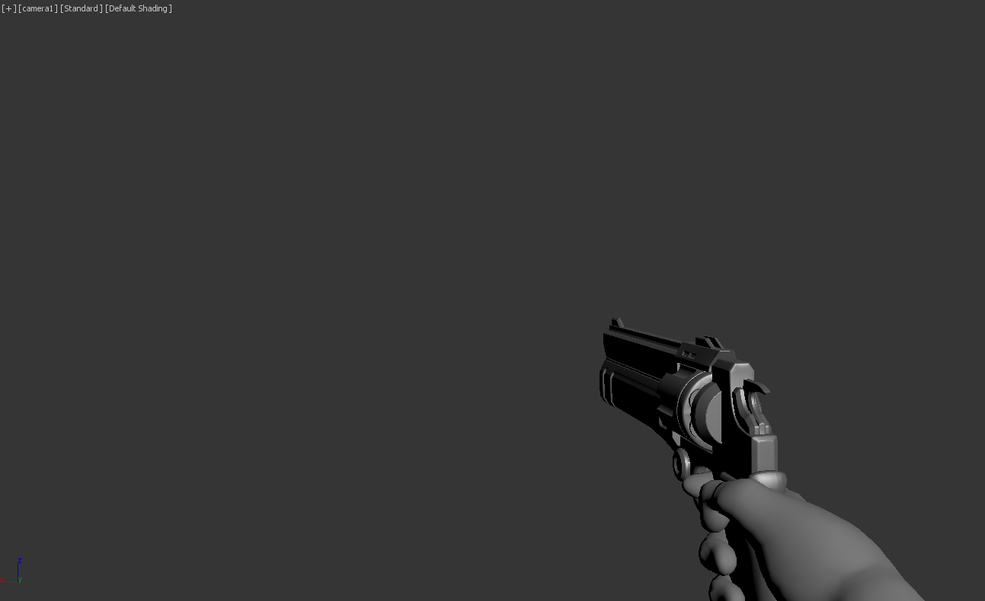
3 .
아이템 – 무기
7
사용 방법
2나 3을 눌러 소지한 권총을 꺼낼 수 있으며, 좌클릭을 통해 발사가 가능하다. 발사된 탄환은 히트스캔 방식으로 조준한 방향에 즉시 적중하며, 피격된 적은 권총의 데미지만큼 HP가 차감된다. 4발의 탄환을 모두 소모한 권총은 R키를 눌러 장전이 가능하며, 장전 모션 도중 특정 행동(무기 교체, 소모품 사용)을 취할 경우 자동으로 장전이 취소된다.
아이템 스폰 지역
대구경 권총 사격 모션 예시
: 스폰 가능 : 스폰 불가

Slide 35
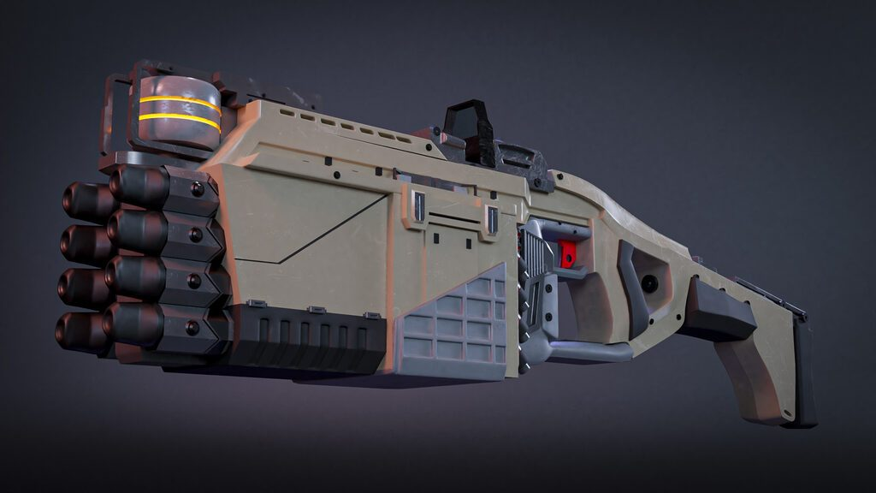
3 .
아이템 – 무기
7
아이템 유형
무기 / 원거리 무기
발사속도 | 데미지
분당 90발 | 10*8
유효 사거리 | 장탄수
10m | 40발(한번에 10발씩 소모)
장전속도 | 사용 탄환
약 6초 | 건축용 필라멘트
3D 프린터 탑재형 8열 산탄총 ‘확산기’
추축 재단과 엘리시움 사의 협력 하에 탄환 수급이 불가능한 지역에서 작전을 지속적으로 수행하기 위해 개발된 8열 반자동 산탄총의 시제품이다. 내장된 3D 프린터로 건축용 필라멘트를 탄환으로 가공하여 사격이 가능하다는 장점이 있지만, 장착한 3D 프린터의 경량화에 실패해 무지막지한 무게를 자랑한다.
구역 당 최대 스폰 개수
1자루

Slide 36
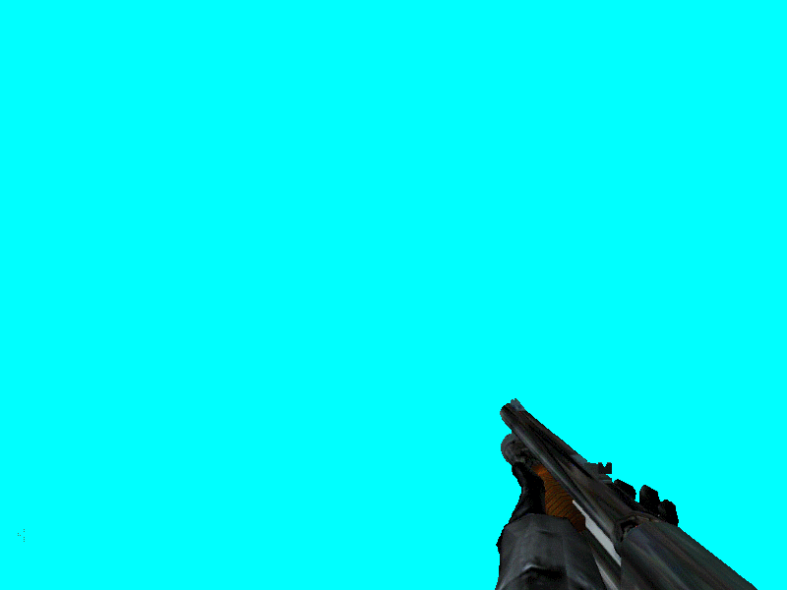
3 .
아이템 – 무기
7
사용 방법
2나 3을 눌러 소지한 산탄총을 꺼낼 수 있으며, 좌클릭을 통해 발사가 가능하다. 발사 시 히트스캔 방식으로 조준한 방향을 향해 8발의 파편을 동시에 발사하며, 피격된 적은 피격된 파편의 수에 비례하여 HP가 차감된다. 탄환을 모두 소모한 산탄총은 R키를 눌러 장전이 가능하며, 장전 모션 도중 특정 행동(무기 교체, 소모품 사용)을 취할 경우 자동으로 장전이 취소된다.
아이템 스폰 지역
산탄총 사격 모션 예시
: 스폰 가능 : 스폰 불가

Slide 37
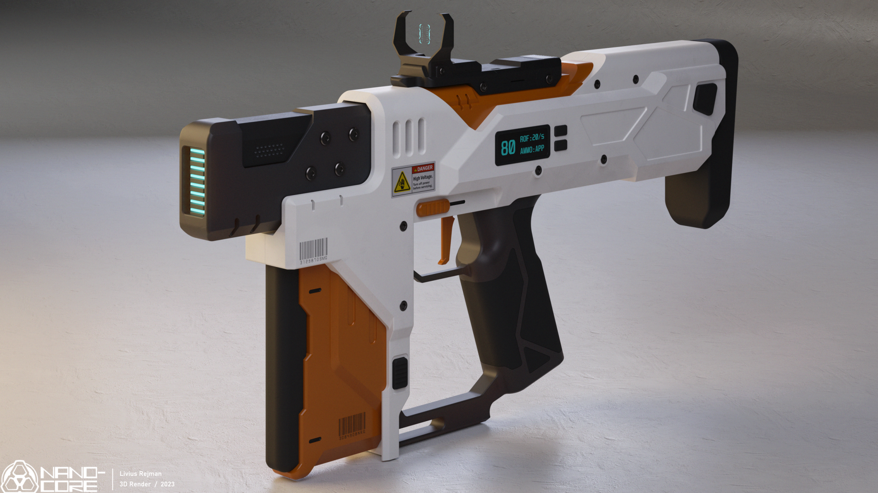
3 .
아이템 – 무기
7
아이템 유형
무기 / 원거리 무기
발사속도 | 데미지
분당 900발 | 12
유효 사거리 | 장탄수
25m | 60발
장전속도 | 사용 탄환
약 2초 | 건축용 필라멘트
3D 프린터 탑재형 기관단총 “분무기”
추축 재단과 엘리시움 사의 협력 하에 탄환 수급이 불가능한 지역에서 작전을 지속적으로 수행하기 위해 개발된 기관단총의 시제품이다. 내장된 3D 프린터로 건축용 필라멘트를 탄환으로 가공하여 초고속 연사가 가능하지만, 지나치게 복잡한 내부 구조로 인해 명중률이 극단적으로 낮아졌다는 단점이 있다.
구역 당 최대 스폰 개수
2자루

Slide 38
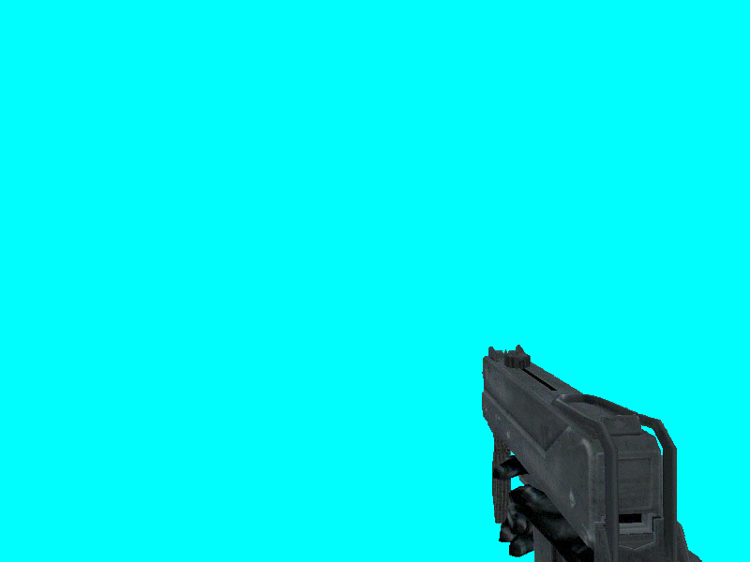
3 .
아이템 – 무기
7
사용 방법
2나 3을 눌러 소지한 기관단총을 꺼낼 수 있으며, 좌클릭을 통해 발사가 가능하다. 발사된 탄환은 히트스캔 방식으로 조준한 방향에 즉시 적중하며, 피격된 적은 기관단총의 데미지만큼 HP가 차감된다. 60발의 탄환을 모두 소모한 기관단총은 R키를 눌러 장전이 가능하며, 장전 모션 도중 특정 행동(무기 교체, 소모품 사용)을 취할 경우 자동으로 장전이 취소된다.
아이템 스폰 지역
기관단총 사격 모션 예시
: 스폰 가능 : 스폰 불가

Slide 39
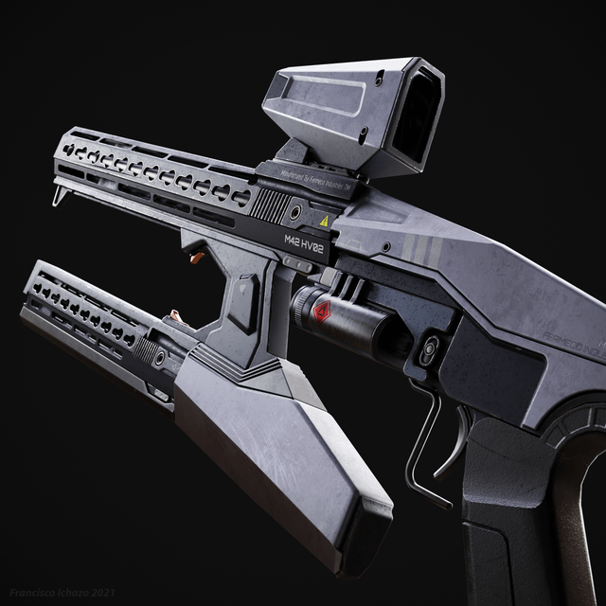
3 .
아이템 – 무기
7
아이템 유형
무기 / 원거리 무기
발사속도 | 데미지
분당 600발 | 30
유효 사거리 | 장탄수
35m | 20발
장전속도 | 사용 탄환
약 3초 | 디비늄 카트리지
초기형 차세대 고위력 돌격소총 D1
추축 재단이 디비늄을 연구하며 획득한 데이터와 기술을 집약시킨 차세대 돌격소총의 초기형이다. 정제된 디비늄이 방출하는 파괴적인 에너지를 안정적으로 연사할 수 있게 설계되었으며, 사용자가 디비늄에 장기간 노출될 시 발생하는 부작용을 최대한 억제하는 안전장치가 탑재되어 있다.
구역 당 최대 스폰 개수
1자루

Slide 40
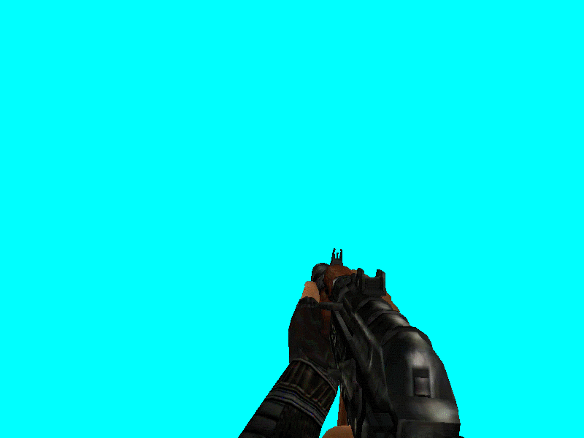
3 .
아이템 – 무기
7
사용 방법
2나 3을 눌러 소지한 소총을 꺼낼 수 있으며, 좌클릭을 통해 발사가 가능하다. 발사된 탄환은 히트스캔 방식으로 조준한 방향에 즉시 적중하며, 피격된 적은 소총의 데미지만큼 HP가 차감된다. 20발의 탄환을 모두 소모한 소총은 R키를 눌러 장전이 가능하며, 장전 모션 도중 특정 행동(무기 교체, 소모품 사용)을 취할 경우 자동으로 장전이 취소된다.
아이템 스폰 지역
돌격소총 사격 모션 예시
: 스폰 가능 : 스폰 불가

Slide 41

3 .
아이템 – 소모품
7
아이템 유형
소모품 / 회복 아이템
효과
사용 시 25의 HP 회복
사용 시간
약 3초
1인당 최대 보유량
제한 없음
소형 나노머신 수복제 시제품 NR-0
엘리시움 사의 기술력이 집약된, 입력된 설계도 대로 파손된 부품을 자동으로 수리하는 나노머신 충전된 소형 수복제이다. 실험 중 파손된 로봇을 약간이나마 수리하는데 사용되며 설계도가 저장되어 있지 않은 타 로봇이나 유기체에 사용할 경우 치명적인 부작용이 발생할 수 있다.
구역 당 최대 스폰 개수
3개

Slide 42

3 .
아이템 – 소모품
7
사용 방법
최대 체력이 아닐 경우 언제든 Q를 눌러 사용이 가능하다. 사용과 동시에 약 3초간 수복제를 투여하는 모션과 소리가 출력되며, 사용 중 다른 행동(예: 이동, 사격 등)을 취할 경우 자동으로 수복제 사용이 취소된다. 모션이 종료되면 체력이 25 회복되고 사용한 수복제는 자동으로 제거된다.
아이템 스폰 지역
수복제 사용 모션 예시
: 스폰 가능 : 스폰 불가

Slide 43

3 .
아이템 – 소모품
7
아이템 유형
소모품 / 회복 아이템
효과
사용 시 HP 최대치까지 회복
사용 시간
약 8초
1인당 최대 보유량
1개
나노머신 수복제 키트 시제품 NRK-0
엘리시움 사의 기술력이 집약된, 입력된 설계도 대로 파손된 부품을 자동으로 수리하는 나노머신이 대량으로 충전된 수복제 키트이다. 실험 중 파손된 로봇을 완벽하게 수리하는데 사용되며 설계도가 저장되어 있지 않은 타 로봇이나 유기체에 사용할 경우 극도로 치명적인 부작용이 발생할 수 있다.
구역 당 최대 스폰 개수
1개

Slide 44

3 .
아이템 – 소모품
7
사용 방법
최대 체력이 아닐 경우 언제든 4를 눌러 키트를 꺼낸 후, 마우스 좌클릭을 통해 사용이 가능하다. 사용과 동시에 약 8초간 키트를 사용하는 모션과 소리가 출력되며, 사용 중 다른 행동(예: 이동, 사격 등)을 취할 경우 자동으로 키트 사용이 취소된다. 모션이 종료되면 체력이 최대로 회복되고 사용한 키트는 자동으로 제거된다.
아이템 스폰 지역
수복제 키트 사용 모션 예시
: 스폰 가능 : 스폰 불가

Slide 45

3 .
아이템 – 소모품
7
아이템 유형
소모품 / 탄약
사용 무기
확산기, 분무기
획득량 범위
20 ~ 60발
1인당 최대 보유량
150발
건축용 필라멘트
추축 재단의 스테디셀러인 건축용 초대형 3D 프린터에 사용되는 고강도 합금 필라멘트이다. 확산기와 분무기에 장전 시 즉석에서 탄약으로 가공되어 발사가 가능하다.
구역 당 최대 스폰 개수
3개

Slide 46

3 .
아이템 – 소모품
7
사용 방법
탄약 아이템은 총기의 소지 여부와 상관없이 E키를 통해 획득 시 플레이어의 인벤토리에 보관되며, 장전 시 장전된 탄약의 수만큼 보유량에서 그 수가 차감되게 된다. 소지중인 탄약의 총 개수는 해당 탄환을 사용하는 총기의 장탄수 UI를 통해 확인할 수 있으며, 특정 탄약을 사용하는 총기를 전혀 소지하고 있지 않을 경우 해당 탄약의 개수 확인은 불가능하다.
아이템 스폰 지역
잔여 탄약 보유량 UI 예시
: 스폰 가능 : 스폰 불가

Slide 47

3 .
아이템 – 소모품
7
아이템 유형
소모품 / 탄약
사용 무기
H.A.R.M
획득량 범위
5 ~ 15발
1인당 최대 보유량
40발
대구경 탄환
아마데우스 사에서 생산중인 60구경 대구경 탄환은 막강한 운동 에너지를 기반으로 통상의 소구경 탄환으로는 상대가 불가능한 군용 로봇이나 중무장 보병을 무력화 및 사살하기 위해서 개발되었다. H.A.R.M에 장전하여 사용이 가능하다.
구역 당 최대 스폰 개수
2개

Slide 48
3 .
아이템 – 소모품
7
사용 방법
탄약 아이템은 총기의 소지 여부와 상관없이 E키를 통해 획득 시 플레이어의 인벤토리에 보관되며, 장전 시 장전된 탄약의 수만큼 보유량에서 그 수가 차감되게 된다. 소지중인 탄약의 총 개수는 해당 탄환을 사용하는 총기의 장탄수 UI를 통해 확인할 수 있으며, 특정 탄약을 사용하는 총기를 전혀 소지하고 있지 않을 경우 해당 탄약의 개수 확인은 불가능하다.
아이템 스폰 지역
잔여 탄약 보유량 UI 예시
: 스폰 가능 : 스폰 불가

Slide 49

3 .
아이템 – 소모품
7
아이템 유형
소모품 / 탄약
사용 무기
D1
획득량 범위
30발
1인당 최대 보유량
60발
디비늄 카트리지
추축 재단에서 청야 사태의 참사를 계기로 정제된 디비늄을 안정적으로 제어할 수 있도록 개발한 특수 카트리지로, 막대한 에너지를 저장하고 있어 무기화되었을 경우 통상적인 화기의 한계를 넘어선 강력한 위력을 발휘할 수 있다. D1에 장전하여 사용이 가능하다.
구역 당 최대 스폰 개수
1개

Slide 50
3 .
아이템 – 소모품
7
사용 방법
탄약 아이템은 총기의 소지 여부와 상관없이 E키를 통해 획득 시 플레이어의 인벤토리에 보관되며, 장전 시 장전된 탄약의 수만큼 보유량에서 그 수가 차감되게 된다. 소지중인 탄약의 총 개수는 해당 탄환을 사용하는 총기의 장탄수 UI를 통해 확인할 수 있으며, 특정 탄약을 사용하는 총기를 전혀 소지하고 있지 않을 경우 해당 탄약의 개수 확인은 불가능하다.
아이템 스폰 지역
잔여 탄약 보유량 UI 예시
: 스폰 가능 : 스폰 불가

Slide 51

3 .
아이템 – 소모품
7
아이템 유형
소모품 / 투척무기
효과
투척 시 벽에 부착, 3초 후 자동으로 폭발
폭발 반경 | 데미지
5m | 70
1인당 최대 보유량
2개(투척무기 종류 불문)
초기형 고폭 점착수류탄 SG-HE-4P
아마데우스 사에서 개발한 특수 도료가 적용되어 활성화 후 투척 시 충격이 가해지면 그 즉시 접착하는 특징이 있는 초기형 고폭 수류탄이다. 폭발 반경은 상대적으로 좁지만 폭압을 통해 엄폐물 너머의 적에게도 충격을 가할 수 있으나 지나치게 비싼 제작 단가로 인해 소량만이 실험에 투입되었다.
구역 당 최대 스폰 개수
1개

Slide 52

3 .
아이템 – 소모품
7
사용 방법
G를 눌러 수류탄을 꺼낸 후 좌클릭을 통해 투척이 가능하며, 투척과 동시에 가장 먼저 충돌한 오브젝트에 부착된 후 3초 뒤 자동으로 폭발한다. 고폭 수류탄의 특징 상 엄폐물 너머의 적에게도 폭압이 적용되기 때문에 엄폐물 뒤에 있어도 살상 범위인 반경 7m 내에 들어와 있을 경우 동일한 데미지를 받게 된다.
아이템 스폰 지역
수류탄 투척 모션 예시
: 스폰 가능 : 스폰 불가

Slide 53

3 .
아이템 – 소모품
7
아이템 유형
소모품 / 투척무기
효과
투척 시 벽에 부착, 3초 후 자동으로 폭발
폭발 반경 | 데미지
10m | 10
1인당 최대 보유량
2개(투척무기 종류 불문)
초기형 EMP 점착수류탄 SG-EMP-0
아마데우스 사에서 개발한 특수 도료가 적용되어 활성화 후 투척 시 충격이 가해지면 그 즉시 접착하는 특징이 있는 초기형 EMP 수류탄이다. 폭발 시 강력한 전자기 펄스를 방출하여 범위 내의 전자기기의 작동을 일시적으로 마비시킬 수 있으나 지나치게 비싼 제작 단가로 인해 소량만이 실험에 투입되었다.
구역 당 최대 스폰 개수
1개

Slide 54
3 .
아이템 – 소모품
7
사용 방법
G를 눌러 수류탄을 꺼낸 후 좌클릭을 통해 투척이 가능하며, 투척과 동시에 가장 먼저 충돌한 오브젝트에 부착된 후 3초 뒤 자동으로 폭발한다. EMP 수류탄의 특징 상 엄폐물 너머의 적에게도 효과가 적용되며, 폭발 시 범위 내에 들어온 모든 플레이어에게 소량의 데미지를 줌과 동시에 5초간 이동속도를 70% 감소시킨다.
아이템 스폰 지역
수류탄 투척 모션 예시
: 스폰 가능 : 스폰 불가

